Slide 1
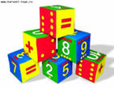
Методическая разработка раздела математики на тему:
« Числа от 1 до 10 и число 0».
1 класс

Slide 2
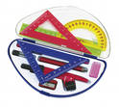
Разработка урока математики в 1 классе
Тема: «Числа от 1 до 10».
Тип урока: Закрепление изученного материала.
Программа: «Школа России»
Авторы: М. И. Моро, Ю. М. Колягин, М. А.
Бантова,Г. В. Бельтюкова,С. И. Волкова,
С. В. Степанова.

Slide 3
Задачи урока
Обучающая: | Развивающая: | Воспитывающая:
закрепление знаний и умений по теме «Нумерация чисел в пределах 10»; совершенствовать умение решать примеры и простые задачи изученных видов; закрепить знания состава чисел первого десятка. | развитие прочных навыков счета в пределах 10; развитие внимания, памяти, логического мышления, математической речи, творческих способностей через операции анализа, синтеза, сравнения, обобщения и классификации; развитие эмоциональной сферы, воображения, коммуникативных способностей. | воспитание нравственных качеств, взаимопомощи и ответственности; воспитание аккуратности и чистоте в тетради; воспитывать любовь и уважение к культуре поведению и общению на уроке.

Slide 4
Оборудование
1. Рисунки сказочных героев: «Петушок»,
«Буратино»,
«Колобок», «Паровозик с вагончиками-примеров».
2. Числовой ряд от 1 до 10.
3. Карточки с индивидуальными заданиями от
сказочных героев.
4. Индивидуальные «кассы» разрезных цифр.
5. Карточки с цифрами и буквами.
6. «Волшебные домики» для игры «Засели домик»
(по составу чисел 6, 7, 8, 9).
7. Учебник математики и рабочая тетрадь к нему,
8. Рисунки цветов: «Колокольчик», «Василек»,
«Ромашка» (для дифференцированных заданий).
9. Сигнальные кружки «Светофорчик».

Slide 5
План урока
I . Организационный момент. 1 мин.
II . Сообщение темы урока. Постановка УЗ. 1 мин.
III . Устный счет. 4 мин.
IV . Актуализация знаний. 5 мин.
V . Работа над темой урока. 6 мин.
VI . Физкультминутка. 1 мин.
VII . Закрепление. 6 мин.
VIII . Повторение с дифференцированным заданием. 8 мин.
IX . Обобщение. Подведение итогов урока. 2 мин.
X . Оценивание работы. 1 мин.

Slide 6
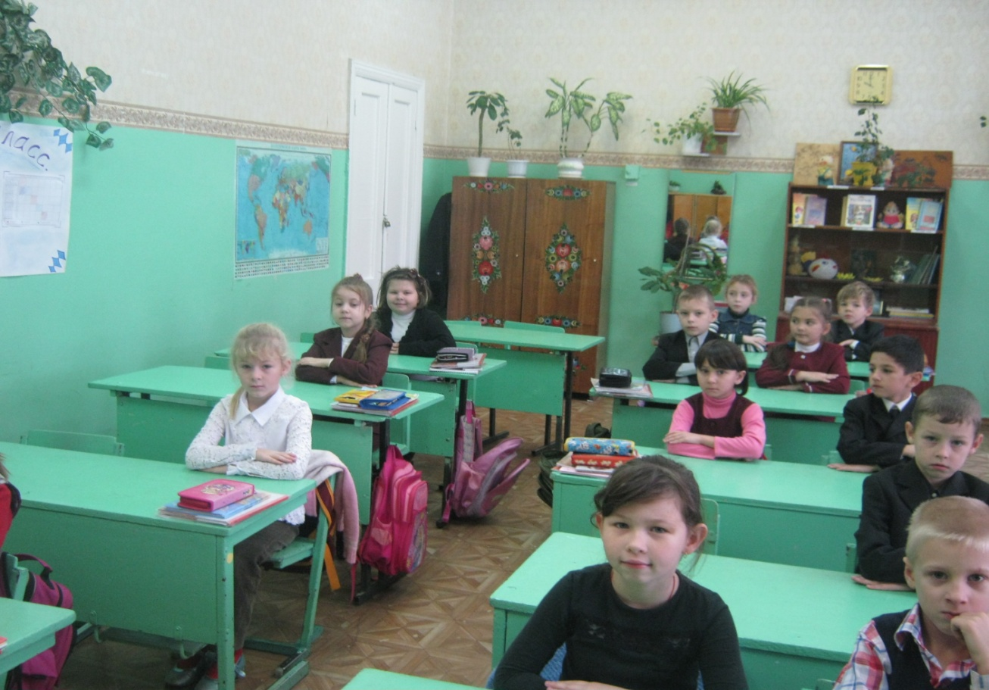
Ход урока
Организационный момент направлен на проверку готовности учащихся к работе, мобилизацию внимания, создание психологического настроя учащихся.

Slide 7
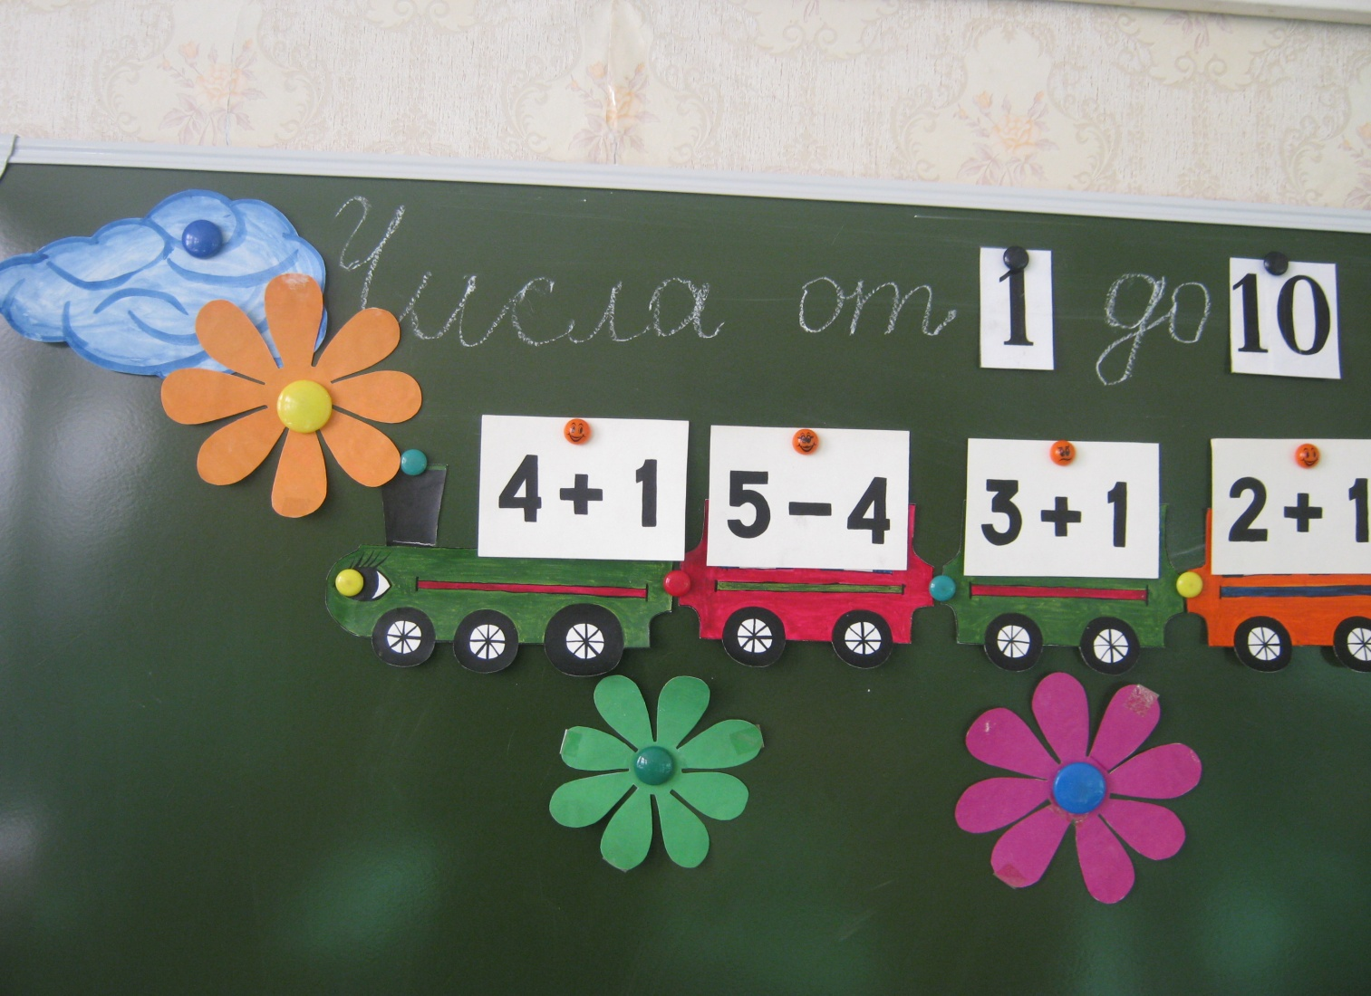
II. Сообщение темы урока. Постановка УЗ.
Мотивационный компонент УД. Развитие познавательного интереса. Подготовка детей к активному восприятию.
На доске:

Slide 8
III . Устный счет направлен на повторение:
- нумерации чисел в пределах 10.
- состава чисел 6, 7, 8, 9.
Замотивировать с помощью проблемной ситуации, удержать внимание учащихся.
На доске задания:
5, 1, 4, 3, 2. – восстановить ряд чисел в
порядке возрастания.
Домики с числами. Проводится игра
«Засели домик» - развитие познавательного интереса, заинтересованность в содержании учебного процесса с помощью игры.
Работа с разрезной «кассой». Развитие операционной части на основе внимания и мышления с помощью веселых задач от «Петушка».

Slide 9
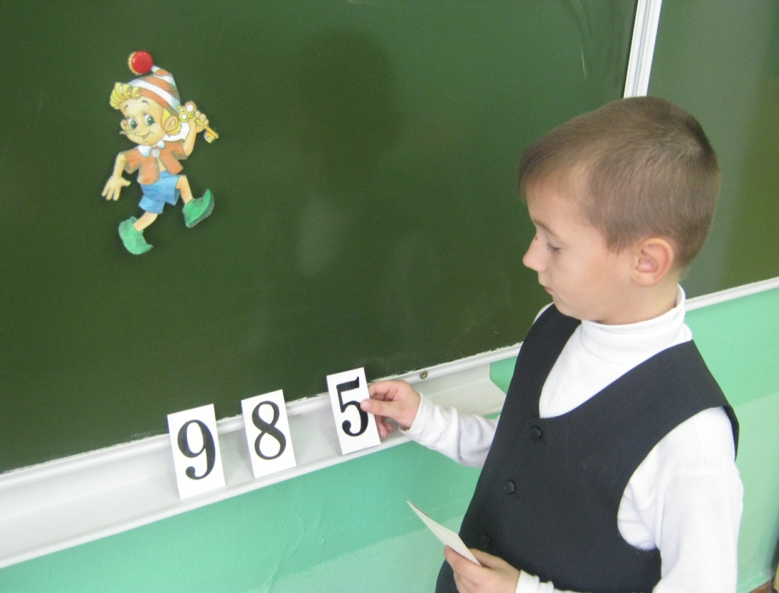
IV. Актуализация знаний учащихся
направлено на развитие познавательной мотивации на основе эмоциональной.
Арифметический диктант от «Буратино»
удержать произвольное внимание детей;
увлечь их видом деятельности;
На доске :9, 8, 5, 4, 7, 2, 10.
Задание:назовите
следующего героя
К О Л О Б О К
Самооценка с помощью
процесса сравнения

Slide 10
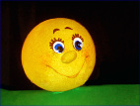
V. Работа над темой урока
Применение игрового приема - Помоги Колобку:
Карточки:
4< 3 3 = 3 5+1> 6
5> 7 2> 1 8- 1< 5
Задание:
найди и исправь ошибки
активизировать мыслительную деятельность;
создание ситуации самостоятельного поиска;
взаимопроверка - развитие коммуникативных навыков при работе в парах- регулирующий компонент УД;
развитие внимания;
воспитание доброжелательности, чувства товарищества и взаимовыручки.

Slide 11
VI. Физкультминутка-переключение на другой вид деятельности.
Релаксация
дает большой эмоциональный подъем и позволяет успешному продолжению урока;
развитие памяти с помощью повторения заученного стихотворения.

Slide 12
VII. Закрепление
направлено на отработку изученного материала;
операционный компонент УД-развитие логических операций мышления.
1 задача от Бабушки-Загадушки:
В мяч играли 8 ребят. Трое ушли домой. Сколько детей осталось играть в мяч?
фронтальная форма беседы при разборе задачи;
выбор правильного решения;
На доске: 8 + 3 8 – 3
дети объясняют свой выбор.
2 задача от Бабушки-Загадушки:
Игра «Поиск девятого» (учебник с.58)
?
выделение закономерности;
повторение геометрического материала;
активизировать мыслительную деятельность;
воспитание нравственных качеств,
взаимопомощи и ответственности;

Slide 13
IX. Повторение.
Работа по решению примеров строится на основе дифференциации по уровню сложности.;
Обратная связь осуществляется с использованием сигнальных карточек «Светофора».
На доске:
«Колокольчики» (сильные учащиеся): 9 * * = 10 1 * * = 4
5 * * = 3 2 * * = 9
«Васильки» (средние учащиеся): 5 - * = 4 8 - * = 7
7 + * = 6 3 + * = 5
«Ромашки» (слабые учащиеся): 9 + 1 = * 8 – 1 = *
10 – 1 = * 6 + 1 = *

Slide 14
X. Обобщение. Подведение итогов.
Счет прямой и обратный.
Фронтальная работа
1 ряд – сосчитать от 3 до 8 и обратно,
2 ряд – сосчитать от 5 до 1 и обратно,
3 ряд – сосчитать от 9 до 4 и обратно,
а теперь все вместе:
от 1 до 10 и обратно.
Молодцы!
Регулирующий компонент УД;
Рефлексия на основе самооценки и самоконтроля с помощью прогнозирования.

Slide 15
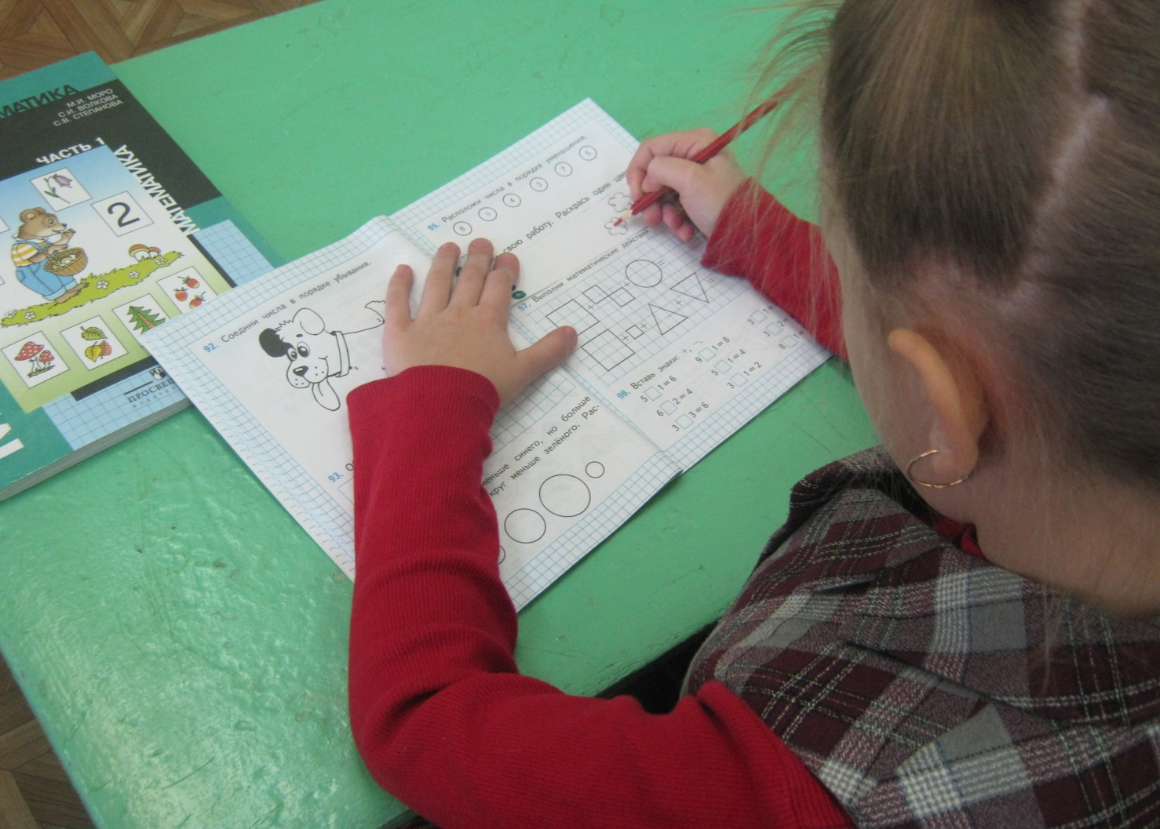
XII . Оценивание работы.
Выявление комфортности учащихся на уроке.
- радость,
интерес;
- безразличие,
отсутствие
интереса;
- не понял
тему.

